Slide 1
Gymnázium Janka Kráľa v Zlatých Moravciach

Slide 2
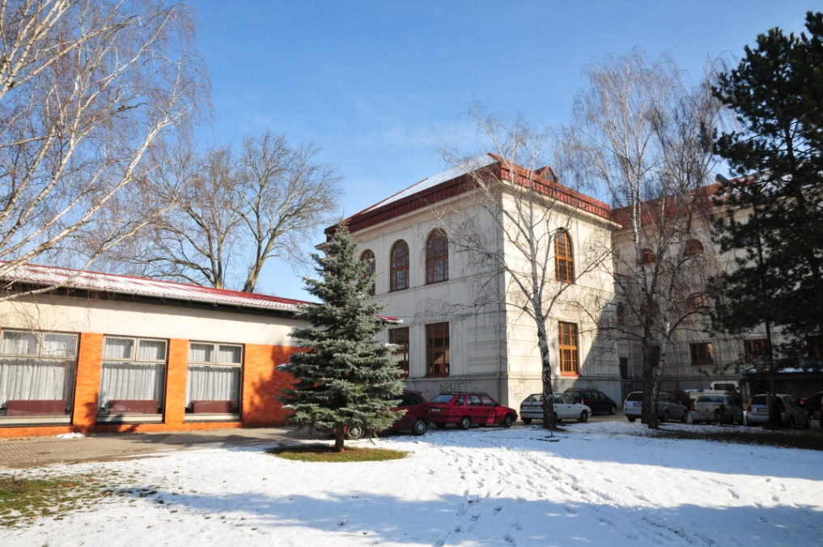
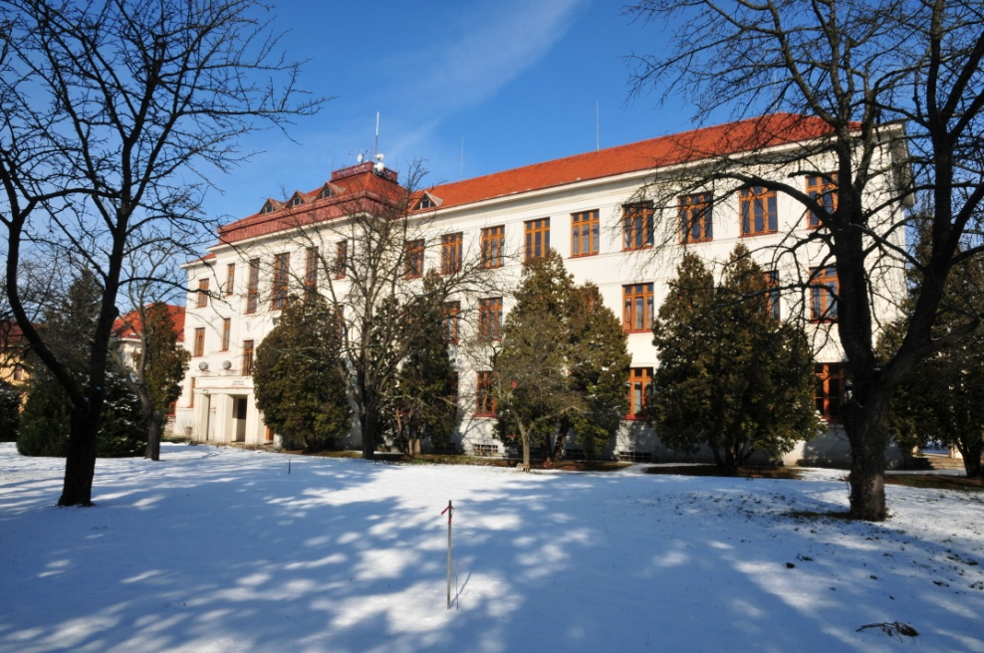
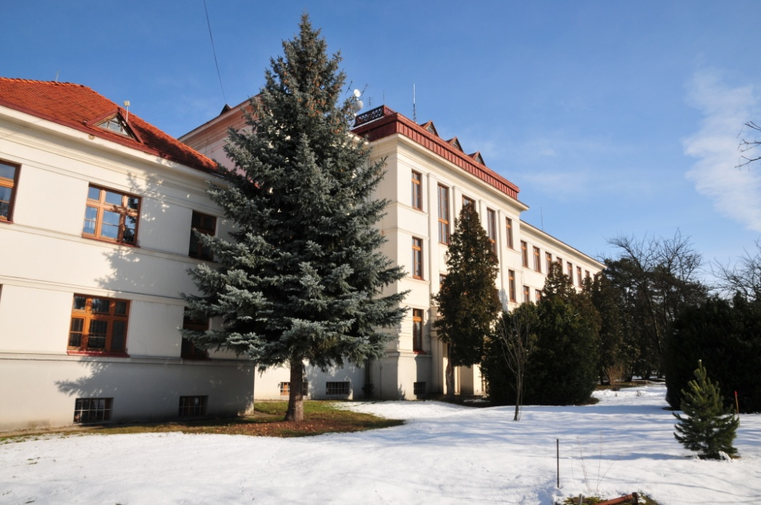

Slide 3
Stavba gymnázia

Slide 4
Historická pohľadnica s budovou gymnázia

Slide 5
Dobový pohľad na Zlaté Moravce

Slide 6
Interiér gymnázia

Slide 7
Vznik gymnázia
1.návrh na otvorenie gymnázia bol podaný mestským zastupiteľstvom 6.mája 1906 na Ministerstve školstva v Budapešti
1913- zriadenie maďarského gymnázia ARANYOSMARÓTI MAGYAR KIRÁLYI ALLAMI FOGIMNÁZIUM (Zlatomoravecké maďarské kráľovské štátne vyššie gymnázium) , riaditeľom bol Karol Wiesinger
1917-1918 malo gymnázium 244 žiakov (len 5 žiakov slovenskej národnosti )

Slide 8
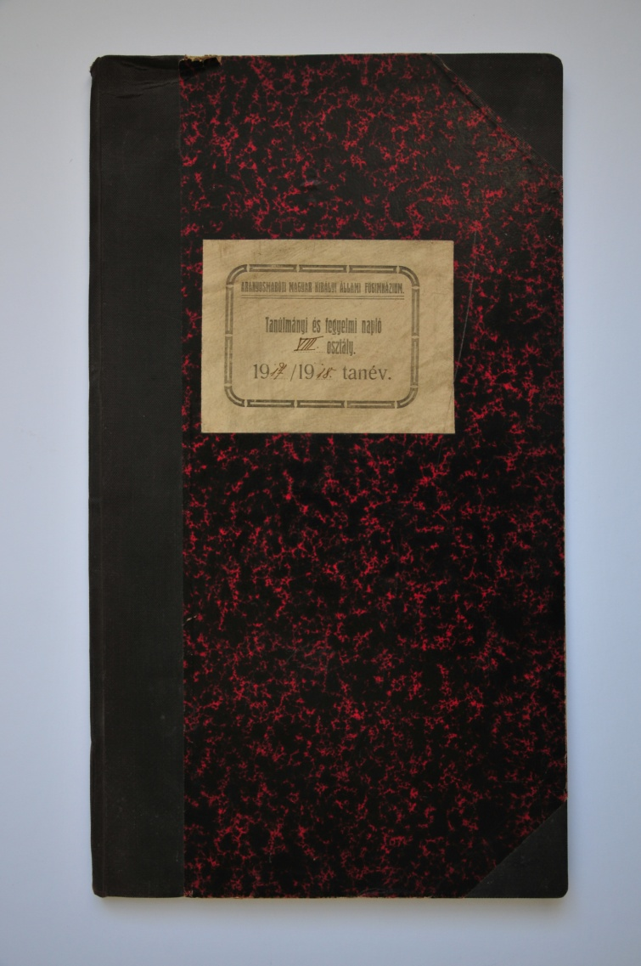
Pedagogická dokumentácia šk. roku 1918/1919

Slide 9
Gymnázium v r. 1918-1945
1919 – zatvorenie gymnázia za protištátne provokácie profesorov a študentov, ale už o dva týždne sa gymnázium obnovilo
1922 – novostavba terajšieho gymnázia
1924 – pravidelné vyučovanie v novej budove
Budova mala 10 učební z toho 7 odborných, aulu , knižnicu a kino
Povinné predmety : latinčina, nemčina, francúzština
1938/39 – 16 tried a 624 žiakov
1945 – riaditeľ Štefan Furka

Slide 10
Najstaršie tablo

Slide 11
Gymnázium v r. 1945-1950
1945 – riaditeľ Samuel Horňák
Počas 2.svetovej vojny bola budova bombardovaná a vyhorela
1948 – nový školský zákon -> pokles žiakov zo 628 na 358
1951 - riaditeľ Jozef Hagara

Slide 12
Gymnázium v r. 1950-1989
1951/59 bola v budove umiestnená Pedagogická škola pre učiteľky materských škôl a neskôr pre učiteľov národných škôl
1953 – vznik jedenásťročných stredných škôl (652 žiakov)
Riaditeľom školy bol Leonard Lanák
1960/61 – školská dochádzka predĺžená na 12 rokov
1969/70 – otvorený 1. ročník štvorročného gymnázia

Slide 13
1972 – škola premenovaná na Gymnázium Janka Kráľa
1980 – v 3. ročníku zavedená výučba odborných predmetov
1981 – povinná maturita z odborných predmetov (strojárstvo, elektrotechnika, ekonomika a organizácia)
1981 –riaditeľ školy RNDr. Koloman Kráľ

Slide 14
Vývoj gymnázia po r. 1989
1990 – riaditeľ Milan Šumný
1991/92 – vytvorenie nadácie pre každoročné udeľovanie Ceny prof. Korca za najlepšieho absolventa gymnázia
1995 – zavedené 8 – ročné štúdium
1.február 1997 – riaditeľ RNDr. Marián Bátora
2003 – založenie žiackej školskej rady

Slide 15
Súčasné gymnázium
Škola pravidelne organizuje krajské a celoštátne kolá geografickej olympiády, olympiády v cudzích jazykoch dekanátne kolá biblickej olympiády
Veľký záujem je o lyžiarsky, plavecký, kurz ochrany života a zdravia človeka
Ďalšie humanitné akcie sú Biela pastelka, Deň nezábudiek, Deň narcisov, Modrý gombík, Liga za duševné zdravie a Študentská kvapka krvi
Je tu aj množstvo športových, vzdelávacích a praktických krúžkov

Slide 16
Schola Cantorum
Študentský spevácky zbor, založený v roku 1939 na podnet prof. Júliusa Podhorného
Základ repertoáru tvorila renesančná a baroková polyfónia
Reprezentácia školy bola aj v Belgicku, Holandsku a Maďarsku
1983 – natočený program o živote a práci súboru v ČSTV
Posledné vystúpenie bolo 20. mája 1983 pri príležitosti 70. výročia založenia nášho gymnázia

Slide 17
Ocenenia zboru
1967 – Strieborná lýra Bratislava
1972 – Medzinárodný festival zborového spevu Neerpelt – Belgicko: 2. miesto

Slide 18
Úspechy študentov
Dni Mateja Hrebendu – krajské kolo: J. Nízlová – 1. miesto
Krajské kolo olympiády v ruskom jazyku: E. Jankulár – 1. miesto
Celoslovenská súťaž – iBobor: A. Gajdoš – 1. miesto
Celoslovenská súťaž Literárne Topoľčany: E. Uhrinová – 1. miesto
Celoslovenské kolo biologickej olympiády: D. Betinová – 1. miesto
Korešpondenčný seminár z fyziky: T. Valkovič – 1. miesto

Slide 19
Majstrovstvá Slovenska v tenise: M. Horný – 1. miesto
Krajské kolo súťaže v rétorike Štúrov Zvolen: T. Garaj – 1.miesto
Krajské kolo súťaže Hviezdoslavov Kubín: M. Mrázová – 1. miesto
Celoslovenská súťaž Slovo detí: M.Máčaj – 2.miesto
Celoslovenská súťaž Literárny Kežmarok: P. Káčer – 3. miesto
Krajské kolo recitácie v anglickom jazyku: M. Pukanová – 2. miesto
Krajské kolo Vedomostnej súťaže o olympizme – naše družstvo získalo 1. miesto
J. Oravcová – zlatá medaila z Medzinárodnej olympiády v ruskom jazyku v Moskve

Slide 20
Moderná škola - projekty
„Modernizácia vzdelávacieho procesu na stredných školách“
Cieľ projektu:
Dosiahnuť zmenu formy výučby , ktorá povedie k modernizácii zapojením moderných technológií do vyučovania
Pripraviť učiteľov na aktívnu realizáciu školskej reformy

Slide 21
„V cudzine sa nestratíme“
Cieľ projektu:
Aplikovanie nadobudnutých vedomostí a zručností v rámci viacerých predmetov v cudzojazyčnom prostredí
Upevnenie vedomostí z oblasti geografie a histórie Rakúska a Viedne
„Kým nie je príliš neskoro“
Cieľ projektu:
Zistenie postoja študentov k rôznym typom drog
Zdôraznenie nebezpečenstva užívania drog a rozvíjanie odborných vedomostí o drogách

Slide 22
Projekt „AquaWis“
Cieľ projektu:
Poskytnúť žiakom prehľad základných ekologických vzťahov, ktoré vedú k trvalému rozvoju a zachovaniu tečúcich vôd
Školenie učiteľov biológie primeraným spôsobom a oboznámenie s najnovšími vedeckými poznatkami z ekológie tečúcich vôd
Vzájomná spolupráca s pracovníkmi Prírodovedeckej fakulty a overovanie nadobudnutých vedomostí

Slide 23
Projekt „Infovek“
Cieľ projektu:
Vytvorenie špeciálnych učební na výučbu informatiky
Pripojenie školy na internet
Vytvorenie webovej stránky školy
Vybudovanie školskej WiFi siete
Projekt „Vieme, že...“
Cieľ projektu:
Zvýšenie úrovne právneho povedomia a informovanosti žiakov poskytnutím aktuálnych informácií o právnych aspektoch normálneho a patologického správania

Slide 24
„Škola podporujúce zdravie“
Cieľom projektu:
Celoročné venovanie sa problematike zdravia a snaha prijať zásady zdravého životného štýlu
„Deň s políciou“
Cieľ projektu:
rozvoj trestno-právneho vedomia u žiakov, schopnosti ich sebareflexie
„Deň s psychológom“
Cieľ projektu:
Pozitívne formovanie postojov mladých ľudí k hodnotám s dôrazom na schopnosť empatie, sebahodnotenia v kolektíve a rozvoj komunikačných a sociálnych zručností

Slide 25
Premena tradičnej školy na modernú
Nový projekt, ktorý realizujeme od februára 2014
Zatiaľ najväčšia projektovo-finančná investícia našej školy
Investícia do moderného vybavenia školy, do vzdelania študentov
Názov projektu: Učiť moderne, inovatívne, kreatívne znamená otvárať bránu do sveta práce

Slide 26
Gymnázium v Zlatých Moravciach
Poskytuje kvalitné vzdelávanie v rámci 4-ročného a 8-ročného vzdelávacieho programu
Úspešnosť prijatia absolventov na VŠ je 95-100% v posledných desiatich rokoch
Ponuka štúdia štyroch cudzích jazykov – anglický, francúzsky, nemecký, ruský
Možnosť voliť si predmety podľa individuálneho šudijného záujmu
Široká možnosť výberu voľnočasových aktivít

Slide 27
Úspechy našich študentov vo vedomostných súťažiach na úrovni krajskej i celoslovenskej, reprezentácia Slovenska v medzinárodnom meradle
Klasické triedy aj moderné odborné učebne
Prístup k internetu pre študentov
Študenti nachádzajú výborné uplatnenie na trhu práce

Slide 28
Významní absolventi
spisovatelia, básnici, dramatici- Eleonóra Valašíková-Gašparová, Štefan Čepček, Alexander Kalina, Mišo A. Kováč, Vladimír Sýkora (Peter Zvon), Ján Hudec, literárni kritici - Nora Beniaková-Krausová, Vincent Šabík, Stanislav Šmatlák, Emil Borčin, režiséri - Pavol Haspra, Tibor Rakovský, Imrich Strelka, herci - Ivan Krivosudský, Anton Korenči, Ľudo Ozábal, Ondrej Košut, Július Vašek, František Ďuriač, Jana Bittnerová, Róbert a Peter Mankoveckí, akademickí maliari - František Jurík, Milan Gašpar, František Finta, František Studený, Štefan Partl.

Slide 29
Významní absolventi
Univerzitní profesori, docenti a doktori vied: Viktor Bezák, Vladimír Drgoňa, Jozef Eliáš, Pavol Eliáš, Július Hrúzik, Ivan Hubač, Koloman Ivanička, Ladislav Kováčik, Jozef Krcho, Viliam Laurinec, Michal Lukniš, Ján Paulov, Štefan Paulov, Alexander Požgay, Jozef Sládek, Tibor Šalát, Rudolf Šaly, Július Špaňár, Ondrej Šedivý, Ján Veselovský, Michal Zaťko, Michal Zeman

Slide 30
Aula školy – prof. R. Korec, riaditeľ školy Dr. M. Bátora

Slide 31
Odovzdávanie ceny prof. Korca

Slide 32
Športové súťaže v telocvični školy

Slide 33
Interiér novej telocvične

Slide 34
Použité zdroje:
http://www.gjkzm.sk/
A.Rosenbergová a kol.: Vivat Academia 1913-2013. Nitra, 2013.
http://www.zlatemoravce.info/2013/04/ste-vyrocie-gymnazia-janka-krala/
http://www.aktuality.sk/clanok/226252/najlepsie-stredne-skoly-a-gymnazia-na-slovensku-2013/
Kronika Gymnázia Janka Kráľa

Slide 35
Ďakujem za pozornosť
Autor:
Mgr. Elena Ujčíková
Gymnázium J.Kráľa, Zlaté Moravce

